Slide 1

VY_32_INOVACE_52_Státní symboly
Identifikátor školy: 600 150 569
Využití ICT

Slide 2
STÁTNÍ SYMBOLY
Každý stát má své symboly. Jsou vyjádřením samostatnosti a svrchovanosti ( suverenity ) státu.
Státní suverenita = podřízenost státu jen svým vlastním zákonům a nařízením.

Slide 3
Ústava České republiky
Státní symboly jsou zakotveny v Ústavě České republiky
Ústava ČR je nejvyšší zákon státu
Státní symboly ČR jsou:
Velký a malý státní znak
Státní barvy
Státní vlajka
Vlajka prezidenta republiky
Státní pečeť
Státní hymna

Slide 4
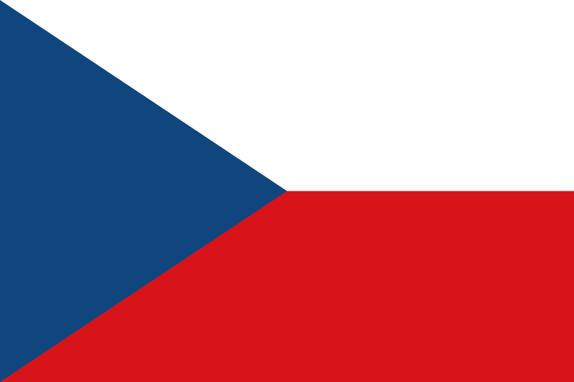
Státní vlajka
Je nejčastěji užívaný státní symbol
Vyjadřuje svobodu a samostatnost našeho státu
Tradiční české barvy červená a bílá jsou doplněny modrým klínem
Vysvětli: vlajka na půl žerdi
- kdy a kde se vlajka
vztyčuje
- prapor

Slide 5

Vlajka prezidenta republiky - standarta
Velký státní znak
Lipové ratolesti
Heslo „Pravda vítězí“
Červenomodrobílé lemování
Vysvětli: kdy vlaje standarta
nad Pražským hradem
: co je to ratolest

Slide 6
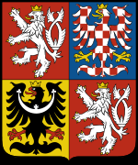
Velký státní znak
Znaky historických zemí českého království
1. a 4. pole – český lev
2. pole – moravská orlice
3. pole – slezská orlice
Vysvětli : jak se lev dostal
do našeho znaku

Slide 7
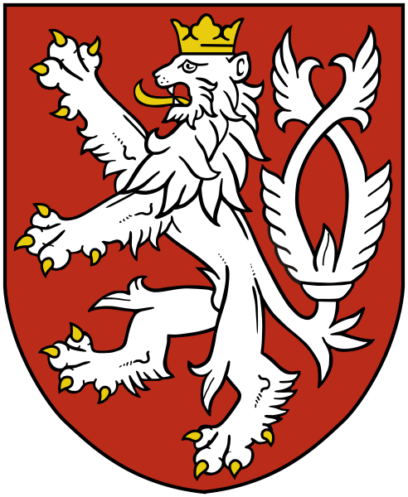
Malý státní znak
Český lev

Slide 8
Hymna České republiky
Slova : Josef Kajetán Tyl
Hudba : František Škroup
Poprvé zazněla v divadelní hře : Fidlovačka aneb žádný hněv a žádná rvačka
Píseň zpíval slepý houslista Mareš
Vysvětli : jak se chováme při státní hymně
: při jakých příležitostech se pouští

Slide 9


Slide 10
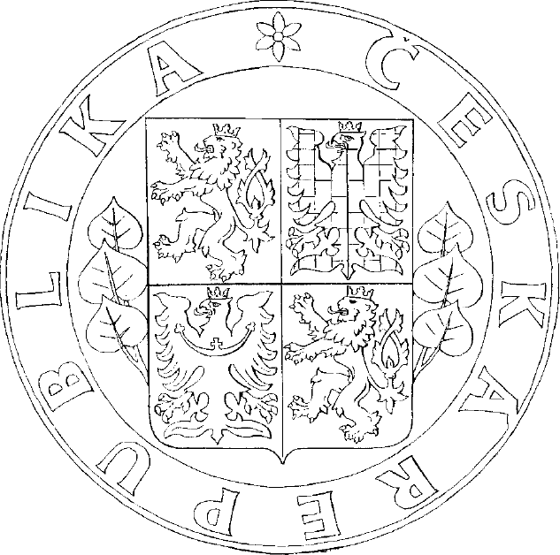
Státní pečeť
Velký státní znak
Název republiky
Slouží k pečetění
státních listin

Slide 11
Státní barvy
Bílá – symbolizuje pravdu
Červená – symbolizuje krev
Modrá – symbolizuje přátelství
Barvy se uvádějí v tomto pořadí

Slide 12
Pramen
Učebnice Občanská výchova s blokem Rodinná výchova pro 6.ročník, nakladatel. FRAUS
http://cs.wikipedia.org/wiki/St%C3%A1tn%C3%AD_symboly_%C4%8Cesk%C3%A9_republiky

